Slide 1
Указания к лабораторной работе по теме:
Работа с электронными таблицами программы EXCEL. Основные сведения
Дополнительно рекомендуется обращаться к
«Методическим указаниям Excel 2010»
Чтобы начать просмотр нажмите F5 или выберите меню Показ слайдов
Для смены слайдов нажмите Enter или пробел или щелкните мышью
Выход – клавиша Esc

Slide 2
Введение
Программа Microsoft Excel предназначена для работы с электронными таблицами, позволяющими собирать, анализировать и представлять количественную информацию.
Файл, создаваемый и сохраняемый в Excel, называется рабочей книгой (workbook). Книга состоит из рабочих листов (worksheets).
Файл книги имеет расширение .XLSX (если книга не содержит макросы) и .XLSM (если книга содержит макросы), также книга может иметь расширение .XLTX(книга-шаблон) и .XLTM(книга-шаблон с макросами).
Программа Excel автоматизирует все вычисления, а также позволяет выполнять некоторые другие задачи по обработке, анализу и визуализации данных.

Slide 3
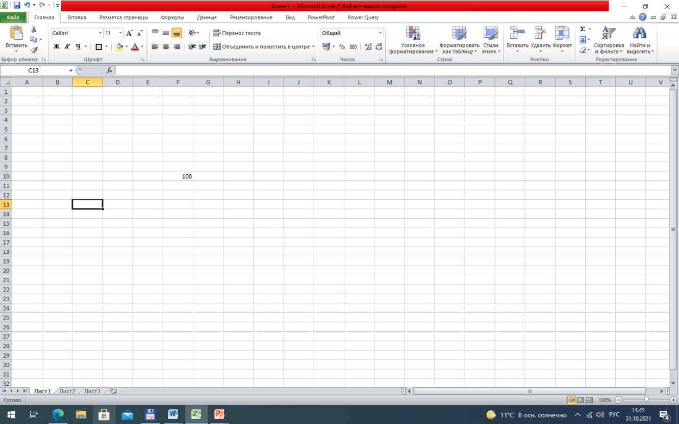
Структура окна Excel
Данные, содержащиеся в активной ячейке, показаны в строке формул.
В строке заголовка указано название активной книги.
Команды Excel объединены в группы, отображаемые на ленте.
Кнопки основных команд Excel собраны на панелях инструментов.
Кнопка выделения всех ячеек листа
В поле имени расположен адрес выделенной (активной) в данный момент ячейки, в которую и будут введены данные.
F10
Ячейки расположены на пересечениях строк и столбцов; каждая ячейка однозначно определяется адресом, состоящим из буквы столбца и номера строки. Например, F10.
В строке состояния отображается информация о выбранных командах и процедурах.
Каждый лист снабжен ярлычком, щелкнув который, Вы перейдете непосредственно к листу. Можно переименовать листы, чтобы легче было запомнить их содержание.

Slide 4
Рабочий лист и перемещение по нему
Рабочий лист состоит из столбцов и строк.
Столбцы идут вертикально и озаглавлены буквами, записанными вверху над каждым из них. Эти буквы называются заголовками столбцов.
Строки расположены по горизонтали и обозначаются номерами, записанными слева. Эти номера называются заголовками строк.
Пересечения столбцов и строк называются ячейками. Сочетание буквы, обозначающей столбец, и номера строки называется адресом или ссылкой на ячейку). Ячейка в столбце А и в первой строке обозначается А1. Ячейка правее обозначается В1. Ячейки, находящиеся под А1, В1, имеют адреса А2, В2 и так далее.
Примечание. Если у вас столбцы обозначаются номерами вместо букв, то причина в том, что у в качестве параметра Стиль ссылок выбран стиль R1C1, а не А1.
Изменить стиль нумерации строк/столбцов, можно через команду Файл – Параметры – Формулы - Работа с формулами путем установки/снятия флажка в пункте «Стиль ссылок R1C1».

Slide 5
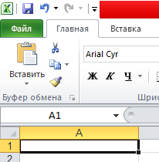
Рабочий лист и перемещение по нему
Когда вы выбираете ячейку мышью или клавишами управления курсором, выбранная ячейка становится текущей (или активной) ячейкой. Сделав ячейку текущей, вы можете вводить в нее данные с клавиатуры или редактировать ее содержимое. Текущую ячейку можно отличить по рамке вокруг нее.
Адрес текущей ячейки всегда отображается в Поле имени с левой стороны Строки формул над рабочим листом. При этом соответствующие заголовки столбца и строки окажутся выделенными заливкой.
Справа и снизу от рабочего листа находятся полосы прокрутки, при помощи которых можно быстро посмотреть части рабочего листа, которые не поместились на экране. При перемещении по рабочему листу с помощью полос прокрутки, бегунков или стрелок прокрутки изменяется вид рабочего листа, но текущей остается прежняя ячейка.
В окне Microsoft Excel 2010 видна лишь небольшая часть рабочего листа, который состоит из 16 384 столбцов и 1 048 576 строк. При помощи полос прокрутки вы всегда можете переместиться к нужному фрагменту рабочего листа.

Slide 6
Выделение активной ячейки
Чтобы сделать текущей ячейку: | Нажмите:
Слева | или Shift + Tab
Справа | или Tab
Сверху, в предыдущей сроке | или Shift + Enter
Снизу, в следующей строке | или Enter
Выше на одну экранную страницу | PageUp
Ниже на одну экранную страницу | PageDown
В начале или конце следующего слева блока данных | Ctrl +
В начале или конце следующего справа блока данных | Ctrl +
В начало рабочего листа | Ctrl + Home
На пересечении последней строки и последнего столбца, которые содержат данные | Ctrl + End

Slide 7
Как выделить ячейки на листе
Чтобы выделить несколько смежных ячеек, щелкните на первой из них, затем нажмите клавишу Shift и, не отпуская ее, щелкните на последней из выделяемых ячеек.
Можно выделить группу смежных ячеек, пользуясь только мышью. Для этого нажмите левую кнопку мыши на первой ячейке и, не отпуская ее, передвиньте указатель мыши к последней ячейке. В обоих случаях вы выделите все смежные ячейки от первой до последней.
Для выделения несмежных ячеек, щелкните на первой из них, а затем нажмите клавишу Ctrl и, не отпуская ее, щелкайте на других ячейках, которые хотите выделить.
Чтобы выделить все ячейки на листе, используйте сочетание клавиш Ctrl+A. (Курсор при этом должен находиться на пустой ячейке листа)
Чтобы выделить весь столбец, нужно нажать на его заголовок.
Чтобы выделить всю строку, нужно нажать на ее номер.

Slide 8
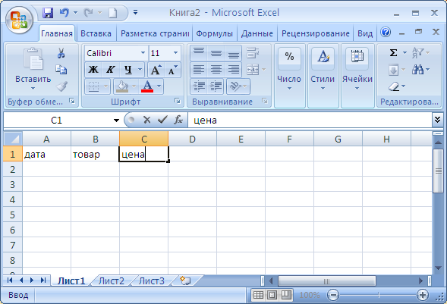
Ввод и редактирование данных
Вы можете вводить текст, числа или формулы в любую ячейку рабочего листа.
Для этого достаточно выделить ячейку и набрать с клавиатуры то, что вам нужно. В процессе ввода данных Microsoft Excel автоматически распознает, что вы вводите: числа, текст или формулы.
Все, что вы набираете на клавиатуре, появляется и в текущей ячейке, и в строке формул.
Занести набранный текст в текущую ячейку можно, нажав клавишу Enter, или щелкнув мышью на другой ячейке.
При необходимости ввод данных можно отменить нажатием на клавишу Esc.
Если вы допустили ошибку при наборе текста, исправьте ее. Для этого можно выделить ячейку и, щелкнув на строке формул, отредактировать данные в строке или редактировать данные прямо в ячейке.
Для редактирования в ячейке дважды щелкните на ней (или нажмите F2), а затем, поместите текстовой курсор на место, куда хотите внести изменения.
отмена
ввод
Если вам необходимо удалить данные из ячейки, вы можете стереть предыдущий текст, просто набрав в ячейке новые данные поверх старых.
Можно удалить все данные из ячейки, выделив ячейку и нажав Del.
Другой способ удалить данные–выделить ячейку и, нажав правую кнопку мыши, выбрать из контекстного меню команду Очистить содержимое.

Slide 9
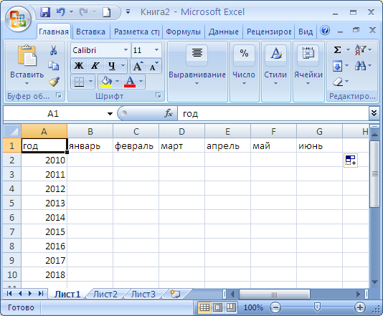
Перемещение по книге
По открытым листам и книгам перемещаются как с помощью мыши, так и с помощью клавиатуры.
Комбинация клавиш Ctrl+PageDown позволяет перейти на следующий лист, а комбинация Ctrl+PageUp – к предыдущему листу.
Чтобы просмотреть ярлычки других листов, не активизируя их, щелкните одну из кнопок прокрутки.
Чтобы просмотреть фрагменты листа, щелкните вертикальную или горизонтальную полосы прокрутки или перетащите соответствующий бегунок.
Чтобы активизировать лист, щелкните его ярлычок.

Slide 10
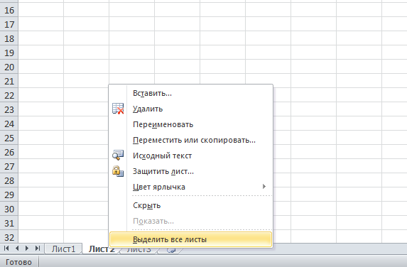
Как вставлять, удалять, переименовывать и перемещать листы
Каждая новая рабочая книга имеет (по умолчанию) 3 чистых рабочих листа с именами Лист1, Лист2 и Лист3. Вы можете сохранить это количество листов или изменить состав рабочей книги, добавляя, удаляя или переименовывая ее листы. Рабочая книга может содержать произвольное число листов.
Листы можно добавлять (вставлять), удалять, перемещать, копировать, переименовывать, выделять, задавать цвет для ярлыка.
Для этого можно воспользоваться соответствующей командой из контекстного меню по нажатию правой кнопки мыши на ярлыке листа и указать Книгу и место вставки (при копировании, перемещении).
Выделение листов: при нажатой клавише Shift можно выделить несколько листов подряд, при нажатой Ctrl — несколько вразброс.
Чтобы выделить все листы книги, нужно использовать команду Выделить все листы (из контекстного меню по правой кнопке мыши при нажатии на ярлыке названия листа).
Каждый лист снабжен ярлычком, щелкнув который, Вы перейдете непосредственно к листу. Можно переименовать лист, выполнив двойное нажатие по ярлычку.
Контекстное меню с командами, которое открывается по нажатию правой кнопки мыши на ярлычке листа.

Slide 11
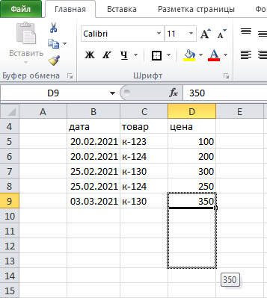
Копирование, перемещение ячеек
Для копирования в смежные ячейки: выделите ячейку или диапазон, подведите мышь так, чтобы в правом нижнем углу ячейки появился плюсик (крестик), протяните вниз, вправо или влево для копирования.
Для копирования в несмежные ячейки: выделите ячейку или диапазон, подведите мышь так, чтобы она имела вид стрелки белого цвета, нажмите Ctrl и передвиньте курсор в место вставки копии ячеек.
Ячейки можно перемещать с помощью мыши. Для этого выделите нужный диапазон, подведите мышку так, чтобы она имела вид стрелки белого цвета c крестиком и перетащите ячейки.
Для выполнения команд копирования, вставки, перемещения ячеек или диапазонов можно использовать сочетания клавиш.
Их использование можно совмещать с использованием команд/кнопок меню.
Действие | Сочетание клавиш
Копирование | Ctrl+C, Ctrl+Insert
Вырезание | Ctrl+X, Shift+Delete
Вставка | Ctrl+V, Shift+Insert

Slide 12
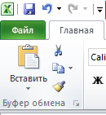
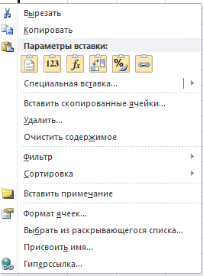

Копирование, перемещение ячеек
Также скопировать/переместить ячейку или диапазон можно с помощью команд главного меню, контекстного меню (по правой кнопке мыши), сочетания клавиш.
Для этого нужно выделить нужную ячейку или диапазон и воспользоваться одной из кнопок на панели инструментов Главная – Буфер обмена, либо командой из контекстного меню (по правой кнопке мыши).
При вставке предлагаются различные варианты вставки скопированного:
Вставка значений и формата
Вставка ссылки(связи) на ячейку
Вставка только значений
Вставка только формата
Вставка только формул
Транспонирование

Slide 13
Формат по образцу
Для копирования формата ячеек можно использовать кнопку Формат по образцу на вкладке Главная-Буфер обмена.
Для ее применения нужно:
установить курсор в ячейке, параметры форматирования которой мы хотим использовать;
нажать кнопку Формат по образцу (если необходимо форматировать за один раз несколько разных фрагментов, следует сделать двойной щелчок на кнопке);
щелкнуть по ячейке, на которую надо перенести форматирование
(если был сделан двойной щелчок на кнопке Формат по образцу, то можно выделять последовательно несколько ячеек; по завершении всей операции форматирования надо один раз щелкнуть на кнопке Формат по образцу, чтобы «отжать» ее).

Slide 14

Копирование, перемещение строк и столбцов
Чтобы скопировать строку, нужно:
выделить строку
применить команду «Копировать»
выделить строку, над которой нужно вставить копию строки
из контекстного меню выбрать команду «Вставить скопированные ячейки»
Также скопировать строку можно, выделив ее по заголовку и растянув на смежные строки (курсор в виде черного крестика).
Переместить строку можно, выделив ее и, установив курсор на границе строки(курсор будет в виде большого крестика ), перетащить в нужное место. Либо использовать команды «Вырезать», затем «Вставить вырезанные ячейки».
Чтобы скопировать столбец, нужно:
выделить столбец
применить команду «Копировать»
выделить столбец, слева от которого нужно вставить копию столбца
из контекстного меню выбрать команду «Вставить скопированные ячейки»
Также скопировать столбец можно, выделив его и растянув на смежные столбцы (курсор в виде черного крестика).
Переместить столбец можно, выделив его и, установив курсор на границе столбца (курсор будет в виде большого крестика ), перетащить в нужное место. Либо использовать команды «Вырезать», затем «Вставить вырезанные ячейки».

Slide 15
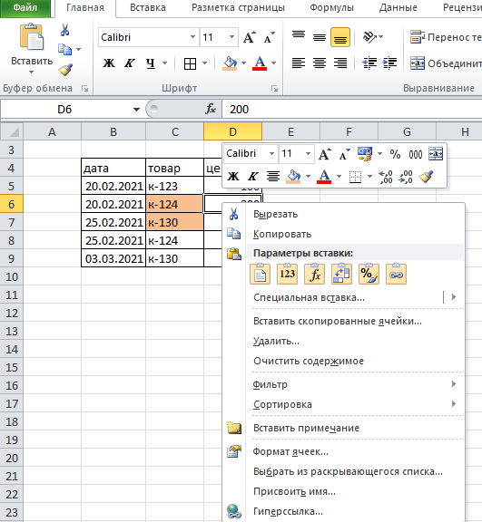
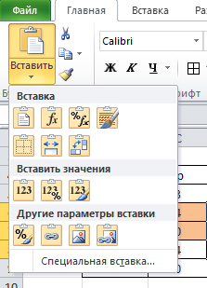
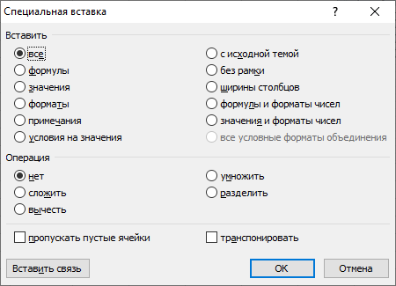
Специальная вставка
Данные, которые были скопированы в буфер (по команде «Копировать»), могут быть вставлены в новое место на листе с определенными параметрами. Для этого при вставке скопированных данных используйте команду Специальная вставка.
Выделите нужный диапазон ячеек
Скопируйте
Установите курсор в нужное место вставки
Нажмите правую кнопку мыши, либо на панели Главная выберите пункт «Вставить» - «Специальная вставка»
Выберите нужное действие в появившемся окне

Slide 16
ТРАНСПОНИРОВАНИЕ ЯЧЕЕК
Часто в работе у нас возникает потребность перевернуть данные - из строчного представления сделать данные столбцом, из столбца перевернуть данные в строку.
Поворот данных из столбцов в строки или наоборот называется транспонированием.
Транспонируем данные с помощью «Специальной вставки» с галочкой «транспонировать», для этого:
Выделяем необходимые данные и копируем их
Устанавливаем курсор в ячейку, с которой хотим начать вставку данных
Выбираем пункт «Специальная вставка» (на панельи Главная-Буфер обмена-Вставка - Специальная вставка или по правой кнопкой мыши)
После нажатия откроется диалоговое окно, в котором ставим галочку «транспонировать» и нажимаем ОК.
Данные переворачиваются, и мы получаем нужное нам представление.

Slide 17
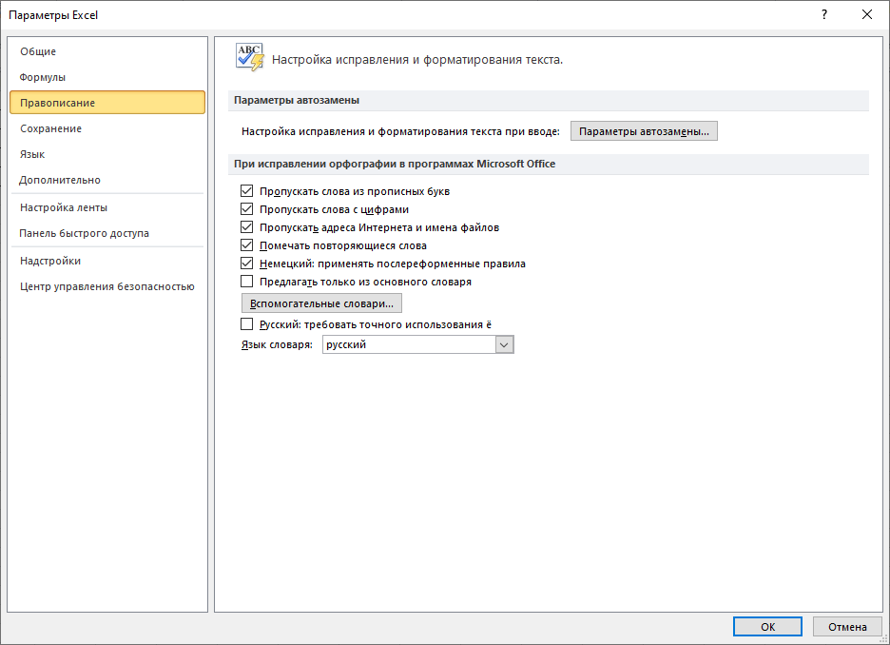
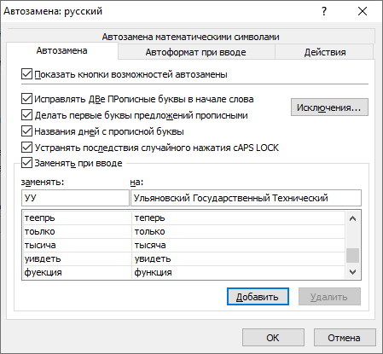
автозамена
Функция позволяет автоматически исправлять неправильно набранные слова.
Автозамена имеет встроенный список наиболее типичных ошибок в таких словах, как «лдя» вместо «для» или «елси» вместо «если».
Вы можете пополнить список Автозамены словами, которые вы часто набираете с ошибками.
Функцию Автозамена можно использовать для быстрого ввода окончаний часто употребляемых длинных слов. В список Автозамены также можно добавить аббревиатуры длинных слов или словосочетаний.
Команда доступна по кнопке Файл – Параметры – Правописание. В пункте - Параметры автозамены нужно задать текст и его сокращение.
Автозамена сработает в ячейке после нажатия клавиши Enter.
Автозамена не заменяет ранее введенные слова. Она будет заменять только вновь вводимые слова или значения.

Slide 18
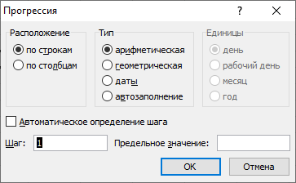
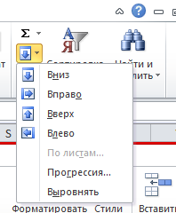
Ввод в ячейки последовательности данных
с помощью автозаполнения
Можно ввести в несколько ячеек последовательность или прогрессию данных (числа или текст). Для этого вводятся первые два элемента последовательности, а затем используется автозаполнение для ввода следующих элементов последовательности.
Например, вы можете ввести 1 в первую ячейку, число 2 во вторую ячейку, и получить числовую последовательность в следующих ячейках. Для этого нужно выделить две ячейки с введенными значениями и растянуть на нужный диапазон, удерживая в правом нижнем углу диапазона крестик.
Аналогично можно ввести последовательность нечетных чисел, введя в первые две ячейки числа 1 и 3. Выделив их и растянув на нужный диапазон, можно получить последовательность чисел с заданным шагом: 1,3,5,7 и т.д.
Если требуется ввести арифметическую или геометрическую прогрессию, можно использовать команду на панели Главная-Редактирование-Прогрессия и задать в диалоговом окне нужные параметры.

Slide 19
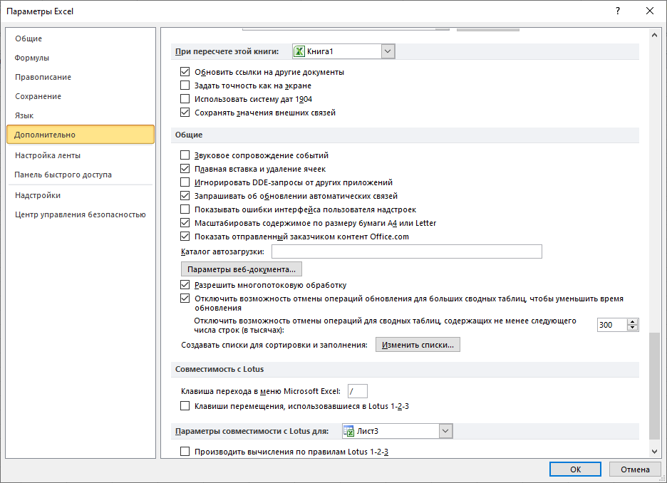
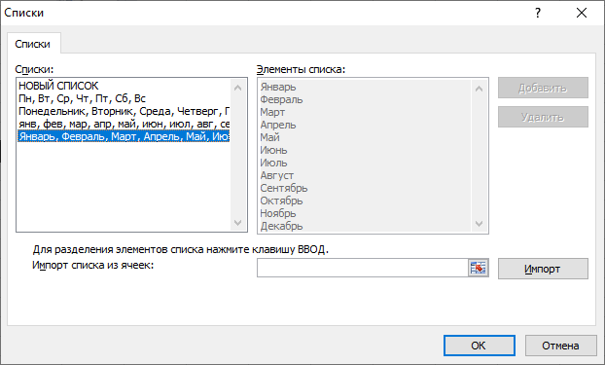
Списки для автозаполнения
Если вы вводите последовательность месяцев в году или дней в неделе, достаточно будет набрать только первый член последовательности, оставшиеся элементы будут введены автоматически. Например, если вы хотите ввести в строку названия месяцев года, достаточно набрать Январь и использовать Автозаполнение для заполнения последующих ячеек (потянув за нижний правый угол ячейки).
Microsoft Excel имеет встроенный набор последовательностей, к которому вы можете добавлять свои списки, например, такие как список сотрудников или список отделов.
Вы можете добавлять свои списки через Списки для автозаполнения. Они доступны по кнопке Файл – Параметры Excel – Дополнительно – Общие – Изменить списки. Пункт «Изменить списки» позволяет отредактировать или добавить новый список.
Существующие списки

